Slide 1
Abdelilah Mejdoubi
Application des techniques de Machine Learning à la géolocalisation indoor

Slide 2

Plan
Caractéristiques de la base UJIIndoorLoc
Data Preprocessing
Prédiction
Technologies, techniques et applications de localisation indoor
Conclusion
06/02/2020

Slide 3
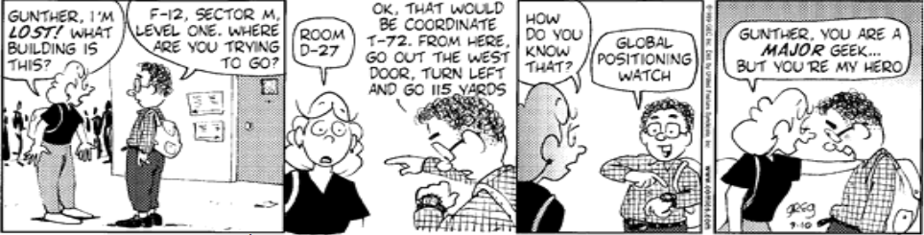
Applications de localisation indoor
Intelligence ambiante (objets à localiser les uns par rapport aux autres)
Applications de guidage de personnes (milieu hospitalier, musée, automobile, etc.)
Surveillance de personnes à risques (prisonniers, enfants en bas âge, etc.)
Dans les bâtiments (Gestions d’alarmes, obtention de statistiques sur des parcours)
06/02/2020

Slide 4
Techniques de localisation indoor
Les dispositifs RFID, La localisation par identification de cellule : Cell ID, La localisation par mesures temporelles (TOA/TDOA), etc
La localisation par mesure de puissance de signal (fingerprinting / RSSI)
– Information simple à mesurer par les interfaces radio
– Tous les équipements WiFi sont donc "localisables" sans modification
Exploitation de la technique du fingerprinting pour se localiser
– Besoin de créer une base de données
– Localisation : recherche dans cette BDD de celle qui est la plus proche de
la mesure instantanée
Inconvénients
– Besoin de constituer une carte d'empreintes des puissances par enregistrement
en plusieurs points de l'espace (calibrage)
– Carte "invalide" si l’environnement change
06/02/2020

Slide 5
Caractéristique de la base UJIIndoorLoc
Couvre une surface de 108 703 m2 - 3 bâtiments de 4 ou 5 étages
19737 échantillon d'apprentissage et 1111 échantillon de test/validation – 21048 au total
520 différents WAPs (Wireless Access Points)
L’intensité des signaux varie de -104 dBm (faible intensité) à 0 dbm (forte intensité). La valeur 100 dBm est utilisé pour indiquer qu’il n’ y a pas de signal détecté
Les données sont collectées par 18 utilisateurs avec 25 modèles d'appareils mobiles différents
Les coordonnées latitude, longitude, étage et l'ID du bâtiment sont fournis comme des attributs à prédire.
06/02/2020

Slide 6
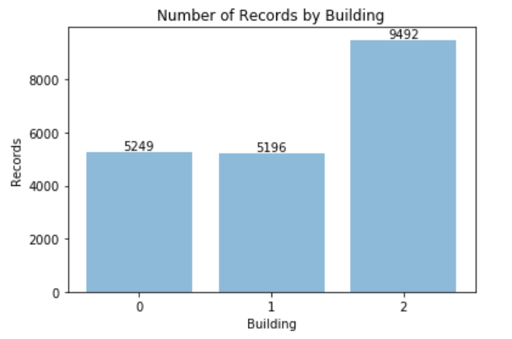
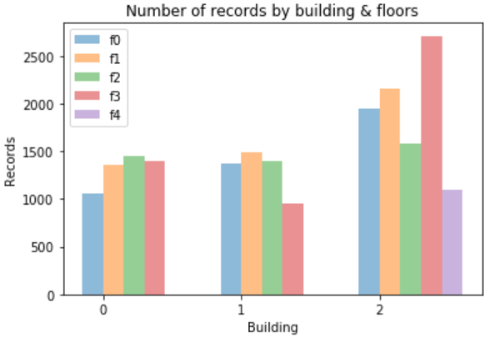
Data Preprocessing
Aucune donnée manquante pour le training
et le test
Nombre d'enregistrements par bâtiment & étage
Seul le bâtiment 2 a le niveau 5
Répartition relativement uniforme sur tous les étages des bâtiments 0 et 1
Nombres d’enregistrements plus élevé au niveau 4 pour le bâtiment 2
06/02/2020

Slide 7
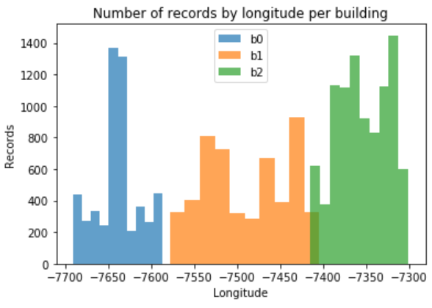
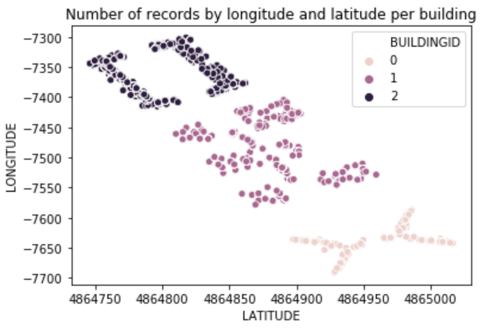
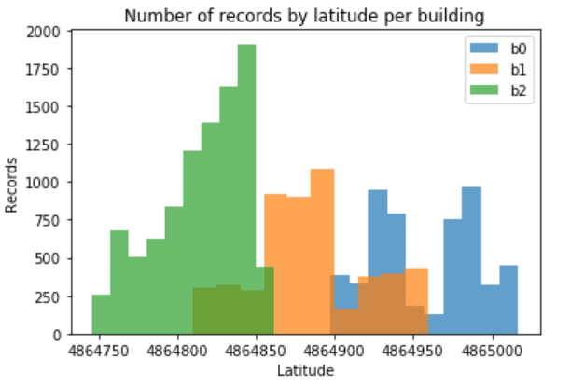
Data Preprocessing
Nombre d'enregistrements par Longitude, Latitude & bâtiment
06/02/2020

Slide 8
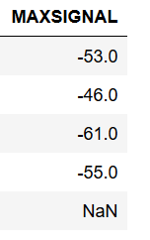
Data Preprocessing
Réduction de dimensions
520 colonnes WAP: pour chaque enregistrement, tous les variables d’entrées sont remplacées dans une seule colonne [MAXSIGNAL] par la puissance du signal la plus élevée sur tous les WAP
Certain enregistrements n'ont pas de valeur du signal (pas de lecture RSSI)
06/02/2020

Slide 9
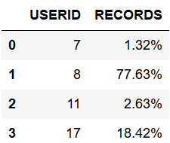
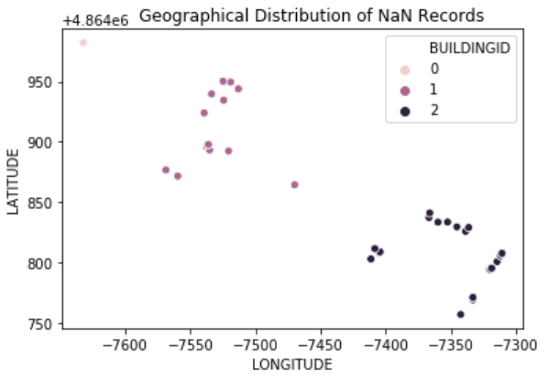
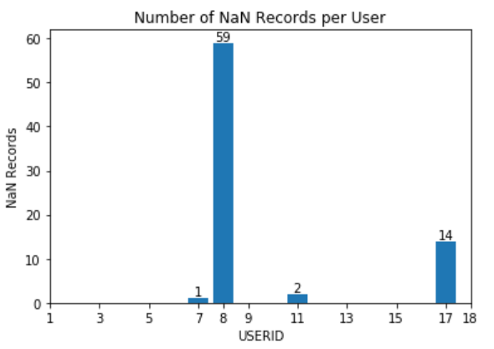
Data Preprocessing
Analyse des enregistrements des signaux non détecté
Nombres d'enregistrements des signaux non détecté : 76 (0,38%)
La majorité des enregistrements NaN proviennent de l'utilisateur 8 : 59 signaux (77,63%)
Nombres d'enregistrements NaN dans la base VALIDATION : 0 (0%)
55 enregistrements NaN sont supprimer de la base d’apprentissage
06/02/2020

Slide 10
Prédiction : bâtiment & Etage
Algorithme de classification
520 variables d’entrées (dont 55 variables sont exclus)
Variables cibles: bâtiments et étages
13 classes
Modèles utilisés
Linear Discriminant Analysis
Decision Tree
Random Forest
Neural Network
XGBoost
Pour estimer les performances de chaque modèle, on a utilisé 5-fold cross validation
06/02/2020

Slide 11
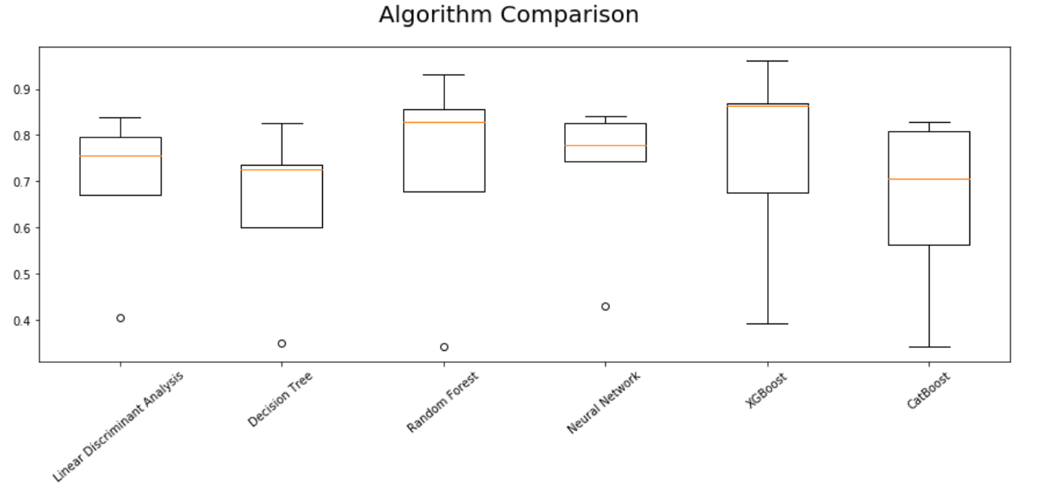
Prédiction : bâtiment & Etage
Algorithme de classification - Modélisation sans paramètres
XGBoost et Random Forest donnent une meilleure performance
06/02/2020

Slide 12
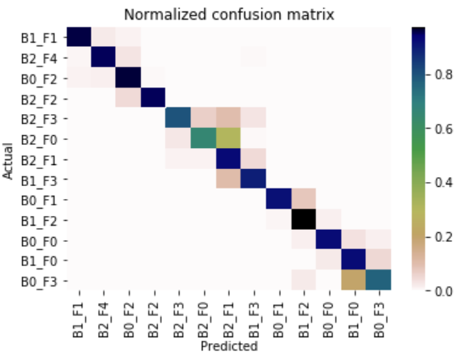
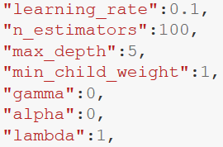
Prédiction : bâtiment & Etage
Algorithme de classification - XGBoost (Modélisation avec paramètres)
Accuracy = 87,67 %
06/02/2020

Slide 13
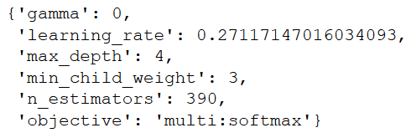
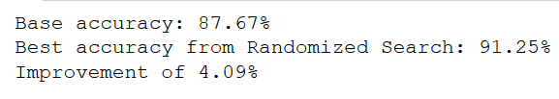
Prédiction : bâtiment & Etage
Algorithme de classification - XGBoost (RandomizedSearchCV) & Random Forest
Utilisation de l’algorithme PCA : 200 variables d’entrée
Best paramètres
XGBOOST
Comparaison
 | XGBOOST improvements | Random Forest
Buildings | 99.91 % | 99.73 %
Floors | 90.10 % | 87.31 %
06/02/2020

Slide 14
Prédiction : Latitude & Longitude
Algorithme de régression
520 variables d’entrées (dont 55 variables sont exclus)
Variables cibles : Latitude et Longitude
Lasso Regression
Ridge Regression
ElasticNet Regression
K-Nearest Neighbours
Random Forest
Gradient Boosting
XGBoost
Modèles utilisés
Pour estimer les performances de chaque modèle, on a utilisé 5-fold cross validation
06/02/2020

Slide 15
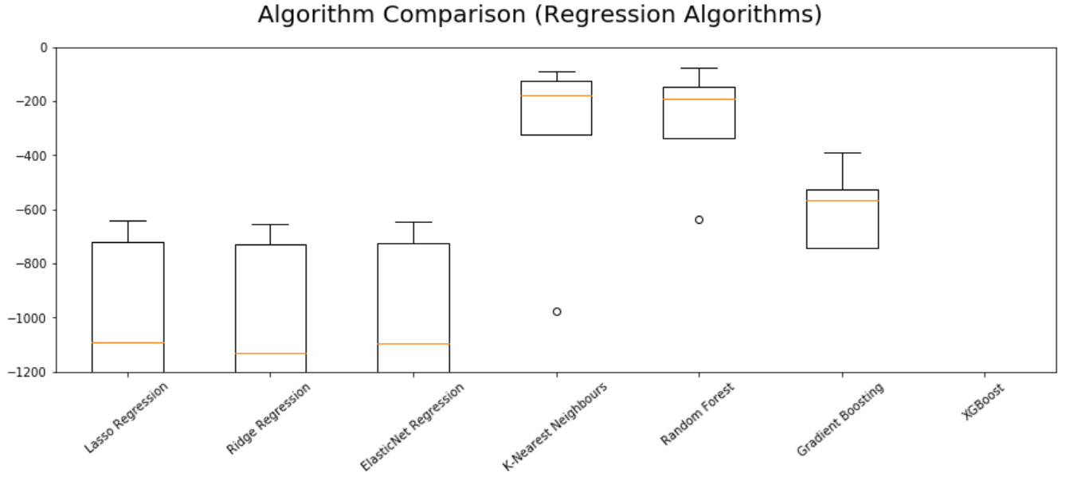
Prédiction : Latitude & Longitude
Algorithme de régression - Modélisation sans paramètres
La valeur du Mean Square Erreur est plus faible pour les modèles KNN et Random Forest
06/02/2020

Slide 16
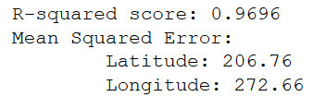
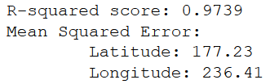
Prédiction : Latitude & Longitude
Algorithme de régression - K-Nearest Neighbours & Random Forest
K-Nearest Neighbours
Random Forest
En moyenne :
- Le modèle KNN est précis jusqu’à un rayon de 13,15 m
- Le modèle Random Forest est précis jusqu’à un rayon de 14,28 m
La distance entre la valeur actuel et la valeur prédite est calculé en utilisant le théorème de pythagore
06/02/2020

Slide 17
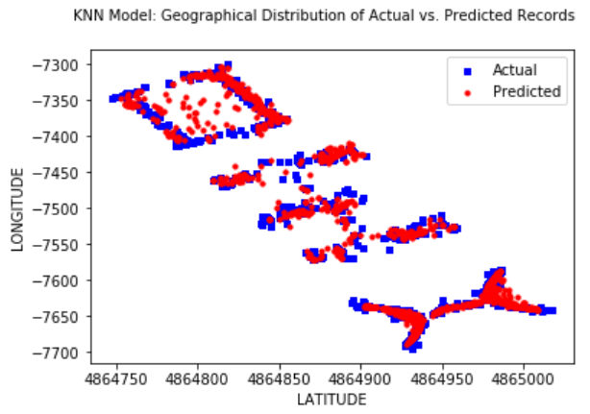
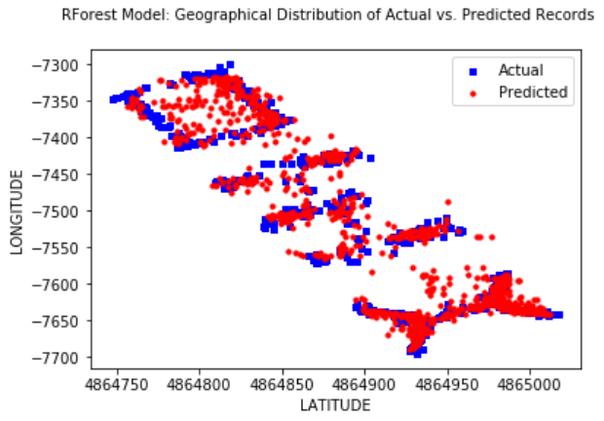
Prédiction : Latitude & Longitude
Algorithme de régression - K-Nearest Neighbours & Random Forest
K-Nearest Neighbours
Random Forest
06/02/2020

Slide 18
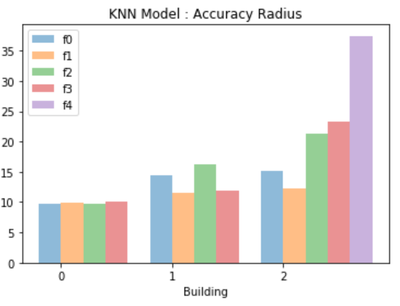
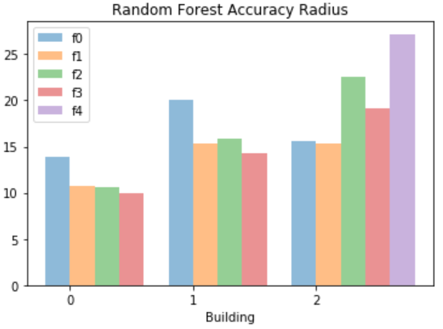
Prédiction : Latitude & Longitude
Algorithme de régression - K-Nearest Neighbours & Random Forest
KNN
Random Forest
06/02/2020

Slide 19
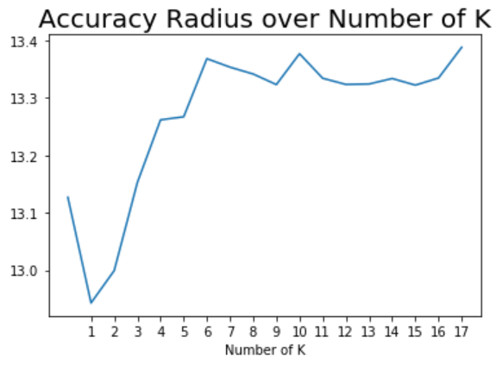
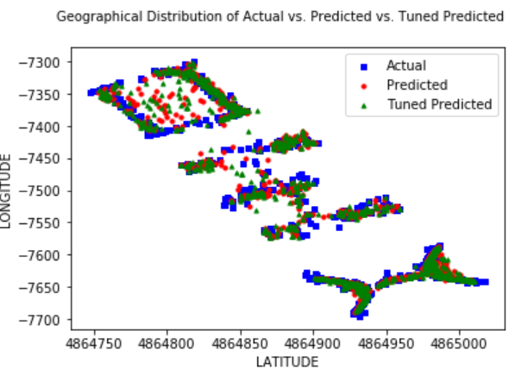
Prédiction : Latitude & Longitude
Algorithme de régression - K-Nearest Neighbours – Amélioration du modèle
06/02/2020

Slide 20
Conclusion
Les modèles XGBoost, Random Forest et KNN donnent une meilleure performance
La prédiction de la position pour les bâtiments et plus élevée que celle de l’étage
Amélioration
Ajouter d'autres dimensions dans les modèles, par exemple examiner
l'effet du temps sur les prévisions
06/02/2020

Slide 21
mejd.abdel@gmail.com
06 10 05 36 17
Questions ?

